Slide 1


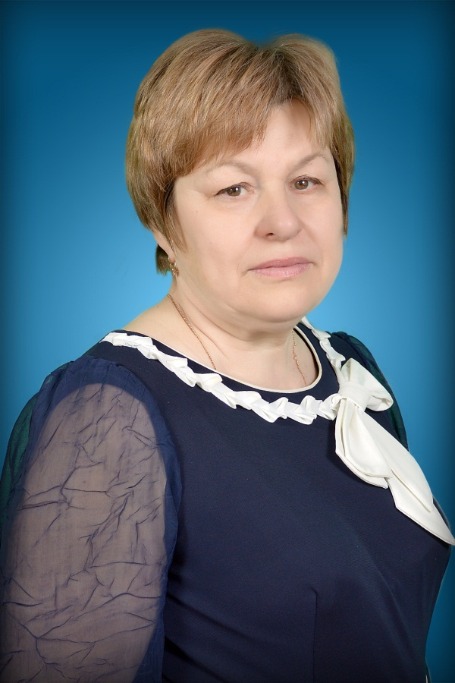
ПЕДАГОГ - НАСТАВНИК
«Лучший способ сделать детей счастливыми - сделать их успешными»
«Балаларны бәхетле итүнең иң яхшы ысулы - аларны уңышлы итү»
Былинкина Вера Петровна,
учитель химии и биологии высшей квалификационной категории
МБОУ «Каргалинская гимназия»
Чистопольского муниципального района

